Slide 1
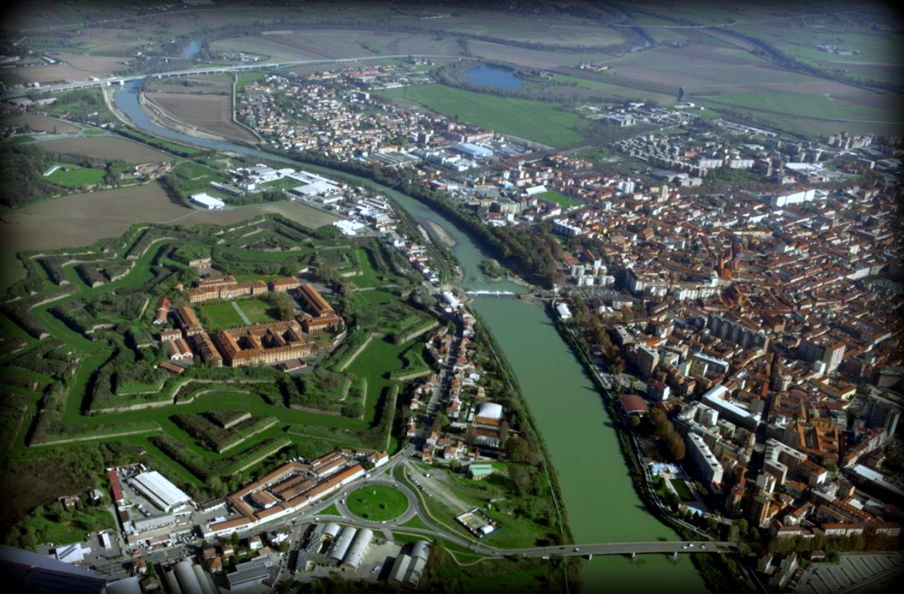

①
L’evoluzione dell’offerta formativa e le nuove iniziative dell’Ateneo
Roberto Barbato
Prorettore UPO
Dipartimento di Scienze e Innovazione Tecnologica (DiSIT)
Alessandria, Fondazione Cral, 29 Novembre 2021

Slide 2



②
1969
1973
1984
1987
1989
1992
1998
Vercelli
Ospedale
Facolta di Medicina
Novara
Novara
Vercelli
Alessandria
Seconde Facoltà
Nasce UPO
2014:
Nome ‘commerciale’
Alessandria, Fondazione Cral, 29 Novembre 2021

Slide 3



③
POLO DI ALESSANDRIA
1987-1991 | 1992-1997 | 1998-2011 | 2012-oggi
Corsi di laurea gemmati | Seconde Facoltà dell’UniTo
GIURISPRUDENZA | GIURISPRUDENZA | FACOLTÀ DI GIURISPRUDENZA Dipartimento di Scienze giuridiche ed economiche FACOLTÀ DI SCIENZE POLITICHE Dipartimento di Politiche pubbliche e scelte collettive Dipartimento di Ricerca sociale FACOLTÀ DI SCIENZE M.F.N. Dipartimento di Scienze e Tecnologie Avanzate Dipartimento di Informatica (2002) Dipartimento di Scienze dell’Ambiente e della Vita (2004) | DIPARTIMENTO DI GIURISPRUDENZA E SCIENZE POLITICHE, ECONOMICHE E SOCIALI
SCIENZE POLITICHE | SCIENZE POLITICHE
SCIENZE M.F.N. | SCIENZE M.F.N. |  | DIPARTIMENTO DI SCIENZE E INNOVAZIONE TECNOLOGICA
 |  |  | DIPARTIMENTO DI SCIENZE E INNOVAZIONE TECNOLOGICA
Alessandria, Fondazione Cral, 29 Novembre 2021

Slide 4
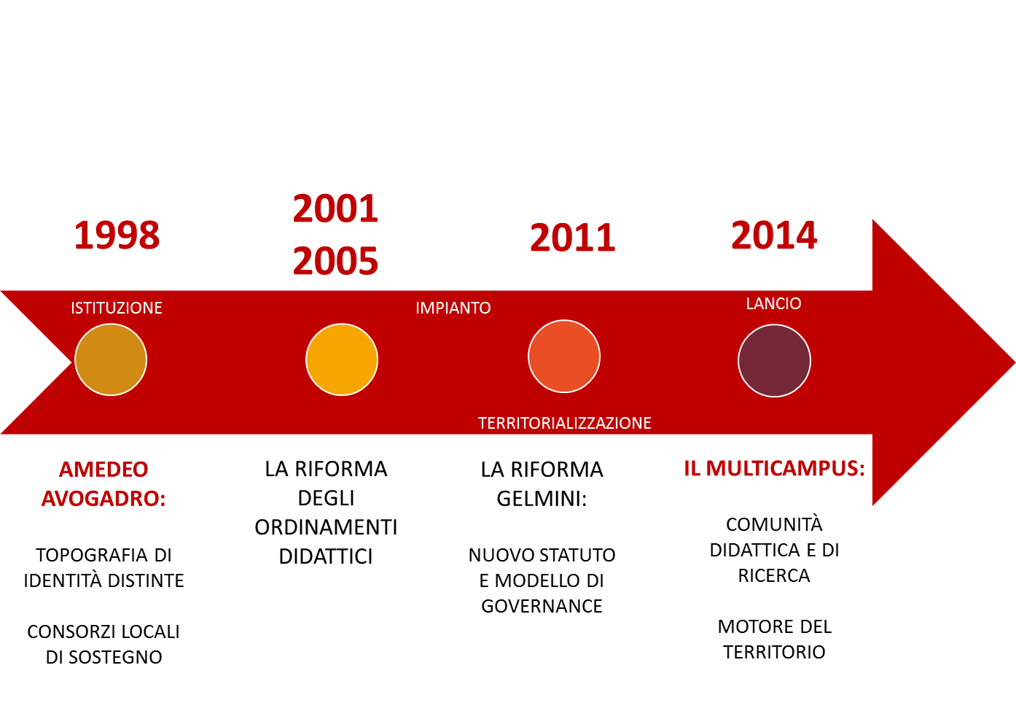



④
509/99
270/04
240/10
2021
2018 - 2024
L’OPENCAMPUS
CONTAMINAZIONE DELLE IDEE
CENTRALITA’ DELLO STUDENTE
Alessandria, Fondazione Cral, 29 Novembre 2021

Slide 5
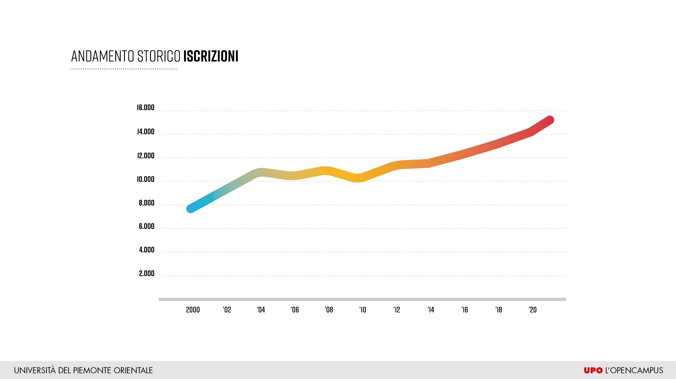
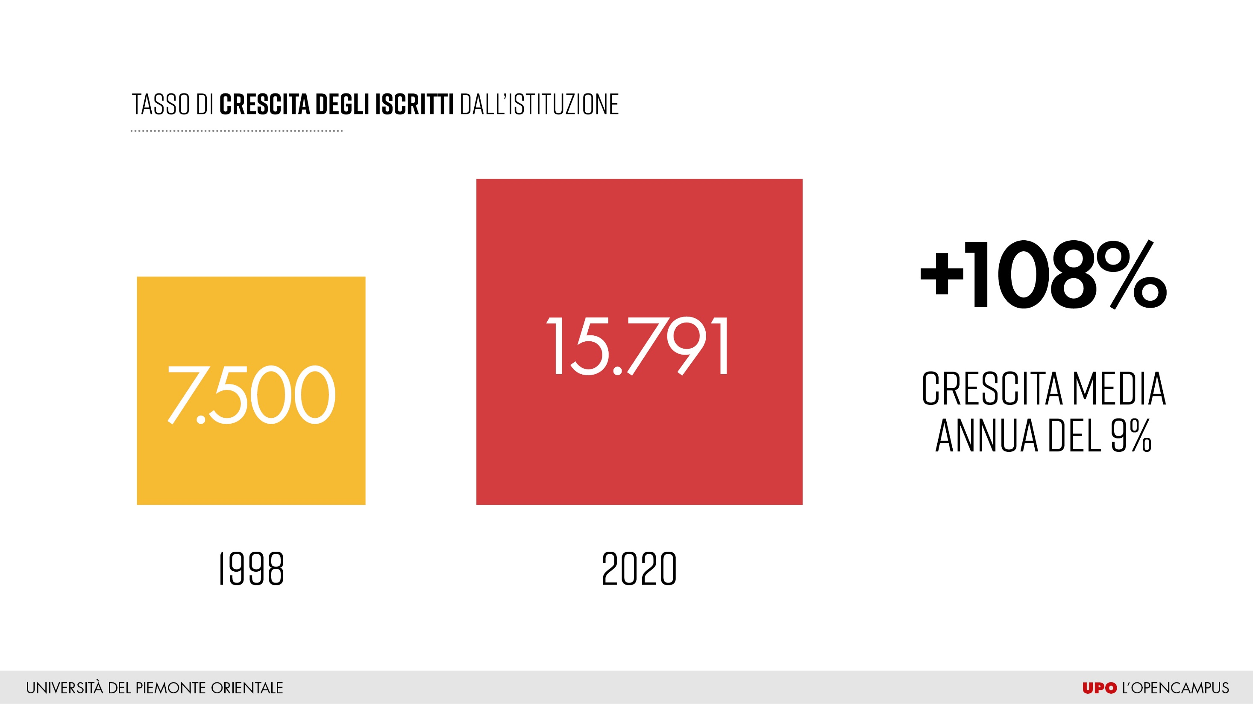
⑤
Alessandria, Fondazione Cral, 29 Novembre 2021

Slide 6
⑤
③
②
①
Alessandria, Fondazione Cral, 29 Novembre 2021

Slide 7
509/99
270/04
240/10
2021
2018 - 2024
L’OPENCAMPUS
CONTAMINAZIONE DELLE IDEE
CENTRALITA’ DELLO STUDENTE
Alessandria, Fondazione Cral, 29 Novembre 2021

Slide 8
⑥
NOVARA
VERCELLI
ALESSANDRIA
Alessandria, Fondazione Cral, 29 Novembre 2021

Slide 9
⑥
NOVARA
VERCELLI
INFERMIERISTICA
INFERMIERISTICA
ALESSANDRIA
ALTRE SEDI
Alessandria, Fondazione Cral, 29 Novembre 2021

Slide 10
⑥
NOVARA
VERCELLI
INFERMIERISTICA
GIURIUSPRUDENZA
LETTERE
ECONOMIA
MEDICINA
INFERMIERISTICA
FISIOTERAPIA
SCIENZE BIOLOGICHE
INFORMATICA
SCIENZA DEI MATERIALI
BIOLOGIA
FH&E (Biologia)
CHIMICA VERDE
GASS (Scienze Ambientali)
ALESSANDRIA
ALTRE SEDI
Alessandria, Fondazione Cral, 29 Novembre 2021

Slide 11
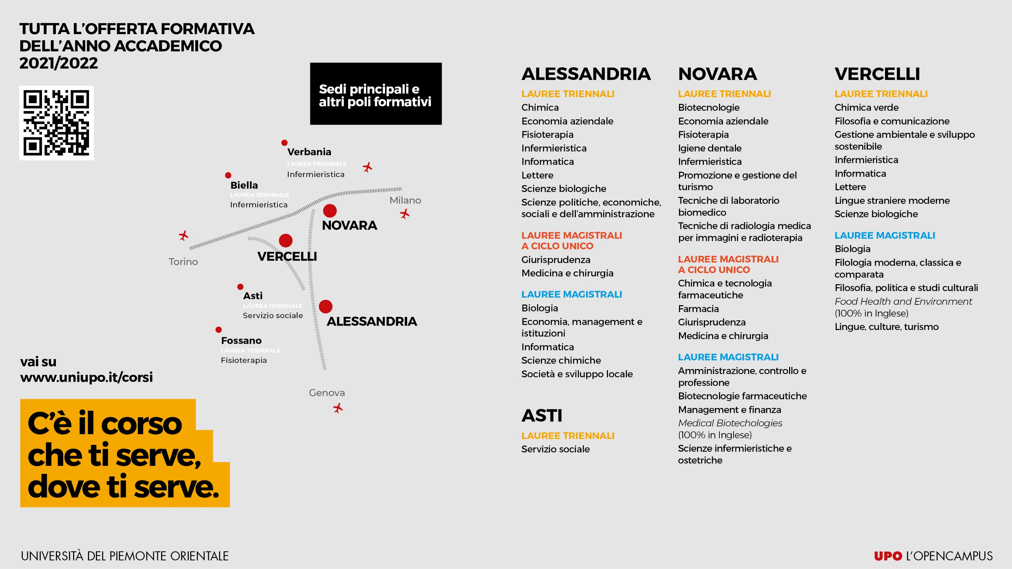
⑦
Alessandria, Fondazione Cral, 29 Novembre 2021

Slide 12
⑧
2014
Alessandria, Fondazione Cral, 29 Novembre 2021

Slide 13
⑧
2014
2014
Alessandria, Fondazione Cral, 29 Novembre 2021

Slide 14
⑨
2013
Alessandria, Fondazione Cral, 29 Novembre 2021

Slide 15
⑨
2014
2013
Alessandria, Fondazione Cral, 29 Novembre 2021

Slide 16
⑩
Alessandria, Fondazione Cral, 29 Novembre 2021

Slide 17
⑩
Alessandria, Fondazione Cral, 29 Novembre 2021

Slide 18
⑩
Alessandria, Fondazione Cral, 29 Novembre 2021

Slide 19
⑪
A sostegno di UPO sul tema Residenze
www.residenzeuniversitariealessandria.it
Sono coinvolti nel progetto il Comune di Alessandria, l’UPO e come partnets operativi FIAIP, che cura i legami con le Agenzie per l’inserimento delle inserzioni e il mantenimento dei costi connessi alla piattaforma; Confindustria Alessandria che promuove presso le Aziende e il tessuto economico, attraverso le proprie iniziative, l’opportunità del progetto; il Collegio Costruttori che si candida, con le proprie Aziende edili, alle operazioni di riqualificazione degli immobili eventualmente richieste dai proprietari.
Totale visite 84.123
Alessandria, Fondazione Cral, 29 Novembre 2021

Slide 20
⑫
UPO e l’AOAL
Ambiti di Collaborazione:
Scuola di Medicina:
CdL in Medicina e Chirurgia (IV° anno di corso)
Infermieristica
Fisioterapia
DiSIT:
CdLM Biologia
Master 1° Livello in Data Management e Coordinamento delle Sperimentazioni Cliniche
Centro Studi Patologie Ambientali
Connettori di Idee
DiGSPES:
Medical Humanities
Alessandria, Fondazione Cral, 29 Novembre 2021

Slide 21
⑬
Alessandria, Fondazione Cral, 29 Novembre 2021

Slide 22
⑬
Alessandria:
Profilo Biomedico
Profilo Agro-Ambientale
Vercelli:
Profilo Nutrizione-Ambiente
Alessandria, Fondazione Cral, 29 Novembre 2021

Slide 23
⑬
MASTER DI 1° LIVELLO IN:
Data Management e Coordinamento delle Sperimentazioni Cliniche
Alessandria:
Profilo Biomedico
Profilo Agro-Ambientale
Vercelli:
Profilo Nutrizione-Ambiente
Alessandria, Fondazione Cral, 29 Novembre 2021

Slide 24
⑬
MASTER DI 1° LIVELLO IN:
Data Management e Coordinamento delle Sperimentazioni Cliniche
16 su 21 sono laureati UPO
(chimici, biologi, informatici, infermieri
Alessandria:
Profilo Biomedico
Profilo Agro-Ambientale
Vercelli:
Profilo Nutrizione-Ambiente
Alessandria, Fondazione Cral, 29 Novembre 2021

Slide 25
⑬
MASTER DI 1° LIVELLO IN:
Data Management e Coordinamento delle Sperimentazioni Cliniche
16 su 21 sono laureati UPO
(chimici, biologi, informatici, infermieri
Alessandria:
Profilo Biomedico
Profilo Agro-Ambientale
Vercelli:
Profilo Nutrizione-Ambiente
17 biologi lavorano presso il DAIRI
Alessandria, Fondazione Cral, 29 Novembre 2021

Slide 26
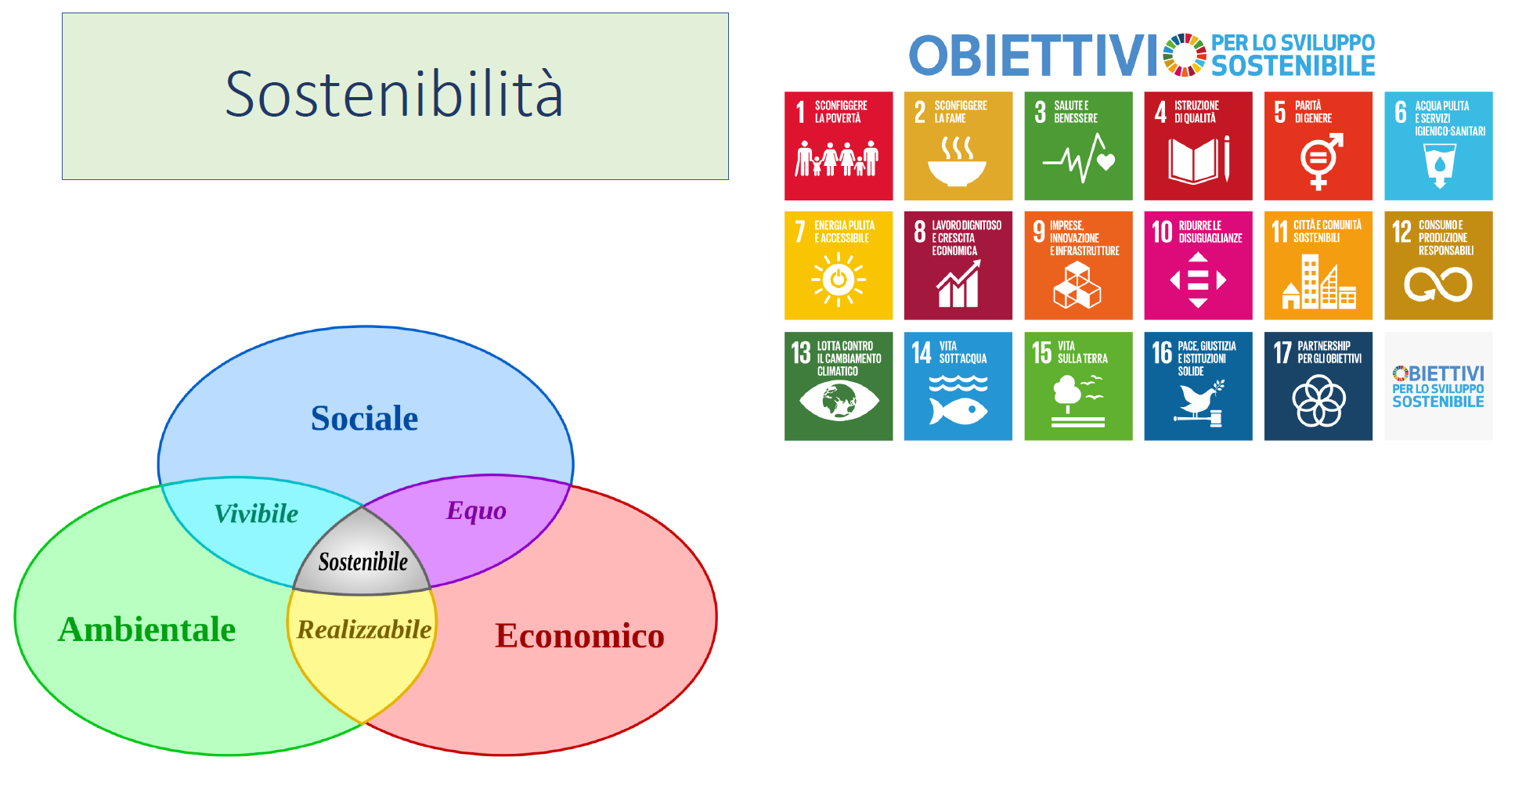
⑭
UPO e i Temi della Sostenibilità
Alessandria, Fondazione Cral, 29 Novembre 2021

Slide 27
⑮
UPO e i Temi della Sostenibilità
Alessandria, Fondazione Cral, 29 Novembre 2021

Slide 28
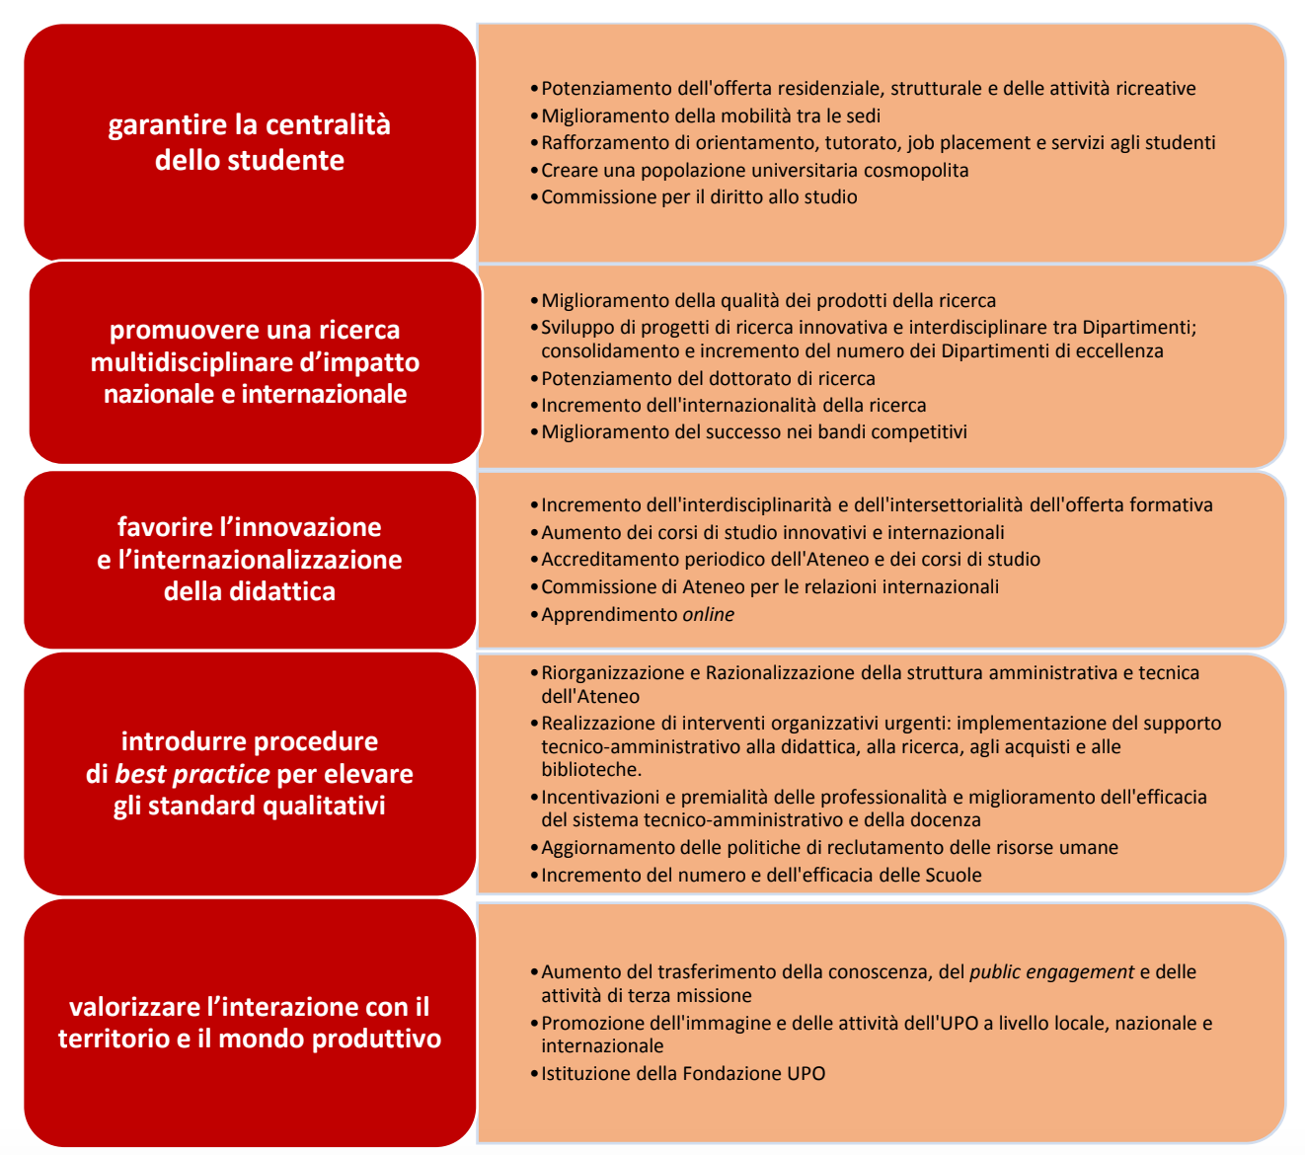
⑯
UPO e i Temi della Sostenibilità
DiSSTE
DIPARTIMENTO PER LO SVILUPPO SOSTENIBILE E LA TRANSIZIONE ECOLOGICA
Alessandria, Fondazione Cral, 29 Novembre 2021

Slide 29
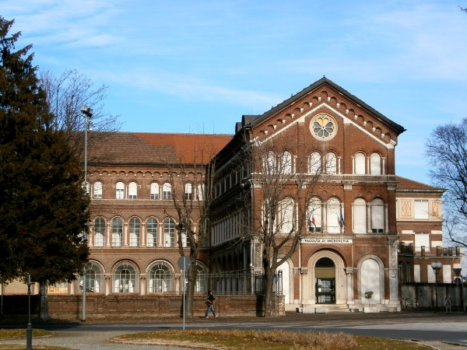
⑰
Complesso
del
San Giuseppe
Alessandria, Fondazione Cral, 29 Novembre 2021

Slide 30
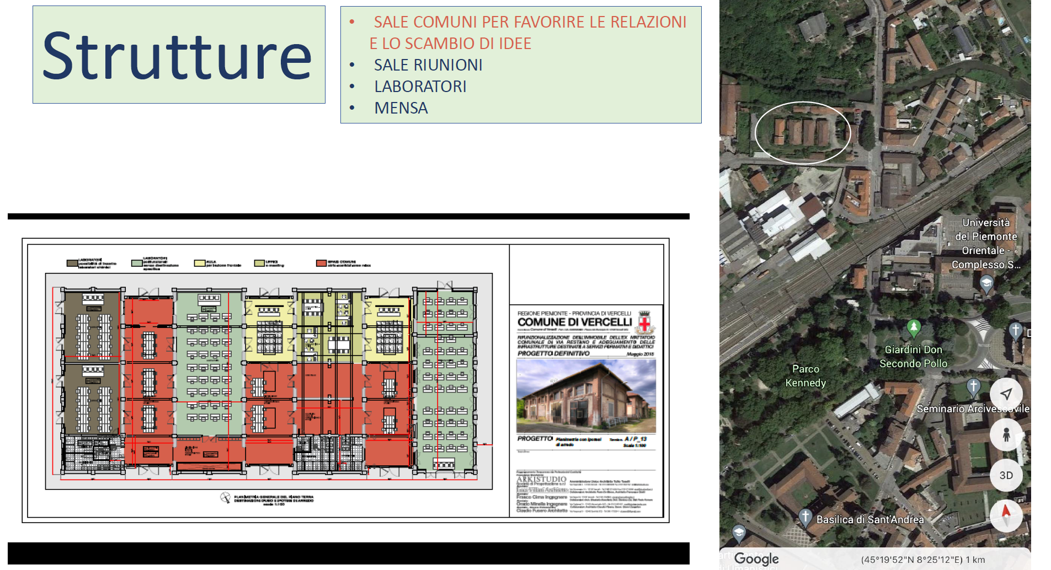
⑱
Alessandria, Fondazione Cral, 29 Novembre 2021

Slide 31
⑱
Alessandria, Fondazione Cral, 29 Novembre 2021

Slide 32
⑱
Alessandria, Fondazione Cral, 29 Novembre 2021

Slide 33
⑲
DiSIT
DiSEI
DiGSPES
DiSSTE
DiSS
DiSUM
DiMET
DiSF
Alessandria, Fondazione Cral, 29 Novembre 2021

Slide 34
⑳
NOVARA
VERCELLI
INFERMIERISTICA
GIURIUSPRUDENZA
LETTERE
GASS (Scienze Ambientali)
Altri corsi ‘Green’
ECONOMIA
MEDICINA
INFERMIERISTICA
FISIOTERAPIA
SCIENZE BIOLOGICHE
INFORMATICA
SCIENZA DEI MATERIALI
BIOLOGIA
FH&E (Biologia)
CHIMICA VERDE
GASS (Scienze Ambientali)
ALESSANDRIA
ALTRE SEDI
Alessandria, Fondazione Cral, 29 Novembre 2021

Slide 35
GRAZIE
Alessandria, Fondazione Cral, 29 Novembre 2021

Slide 36
